Slide 1
目 录
CONTENTS
1
互联网+智慧党建：建设背景
2
互联网+智慧党建：软件建设
3
互联网+智慧党建：展厅建设

Slide 2
目 录
CONTENTS
1
互联网+智慧党建：建设背景
2
互联网+智慧党建：软件建设
3
互联网+智慧党建：展厅建设

Slide 3
党建工作面临的难点、痛点
管 理
教育
考 核
数 据
党务管理中的“三会一课”等标准化管理难，各支部会议内容格式混乱、难统一、难汇总。
党员理想信念不坚定，党员教育很难有效的组织起来集中学习，活动形式单一、学习教育流于形式。
考核形式单一，内容缺乏全面性 ，难以时时跟进，缺乏监督性，结果笼统，缺乏指导性。
上报数据不够精细化，领导难以查看各支部党建工作落实情况，难以及时发现问题。

Slide 4
目 录
CONTENTS
1
互联网+智慧党建：建设背景
2
互联网+智慧党建：解决方案
3
互联网+智慧党建：展厅建设

Slide 5
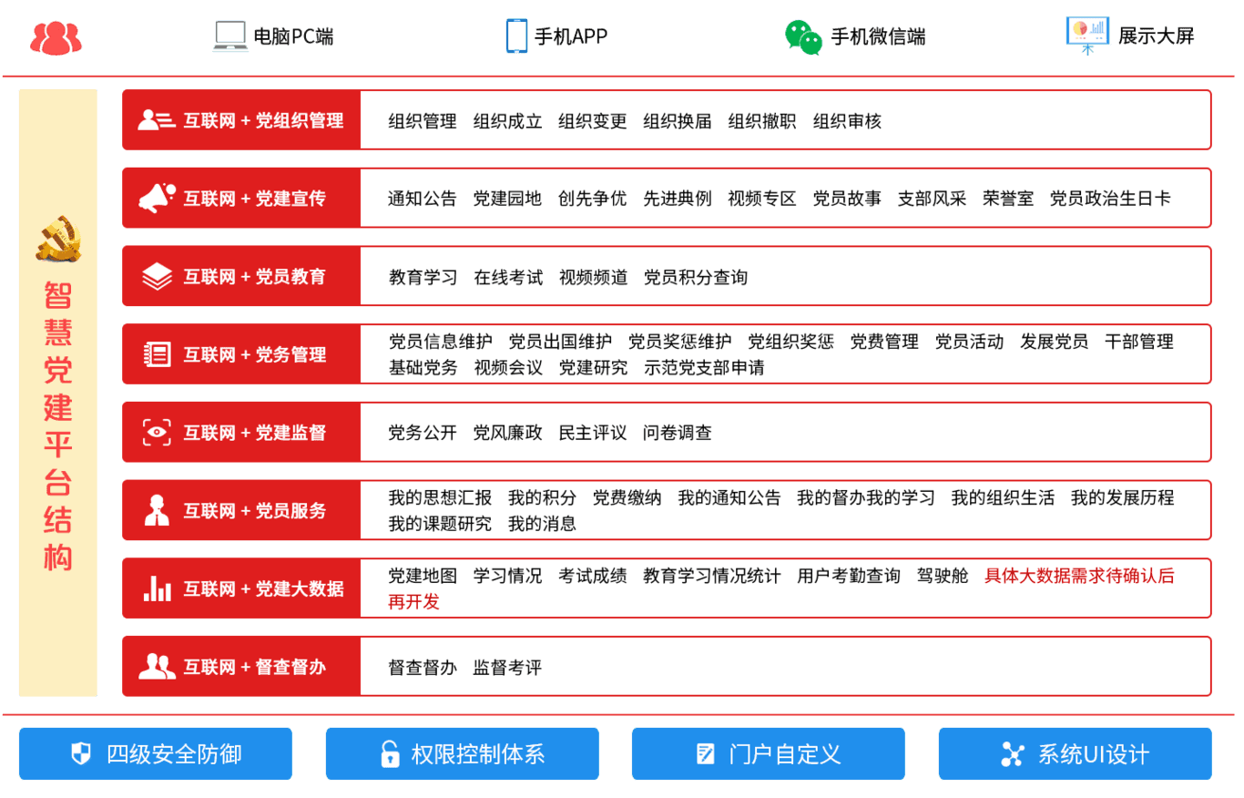
互联网+智慧党建云平台结构
人民大会堂

Slide 6
智慧党建1+4+8
智慧党建＝1个党建大数据中心＋4大核心数据库＋8大平台定位
党组织信息库
党员信息库
党建资料库
学习资料库
一个党建大数据中心
管理平台
会务平台
学习平台
考核平台
服务平台
互动平台
监管平台
数据平台
信息技术与党建工作深度融合

Slide 7
两步-快速使用智慧党建平台
两步 - 快速使用智慧党建平台
第一步：微信扫码关注
第二步：开展党建工作
通过手机微信扫一扫二维码关注小程序即可
无需安装任何程序，直接在个人微信中直接进入智慧党建平台工作。

Slide 8
党建平台-核心应用
核心应用
CORE APPLICATION
发展党员
三会一课
考核评价
党员教育
综合服务
党建大数据

Slide 9
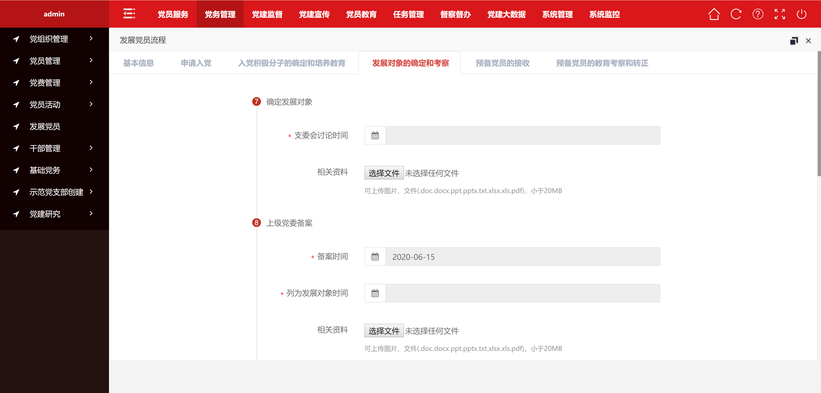
党员发展 — 全纪实
申请入党
入党积极分子
发展对象
预备党员
正式党员

Slide 10
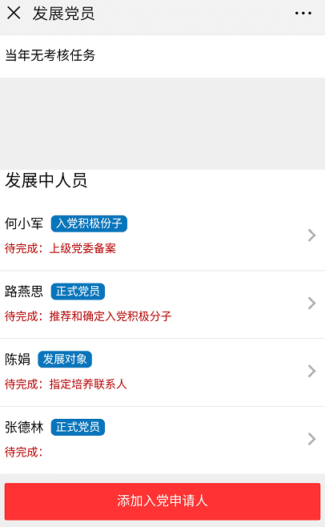
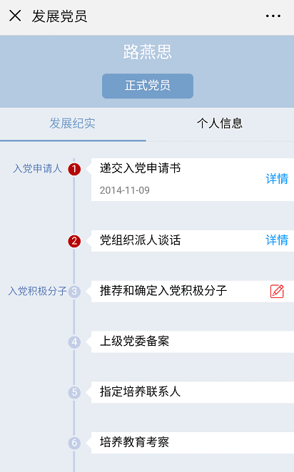
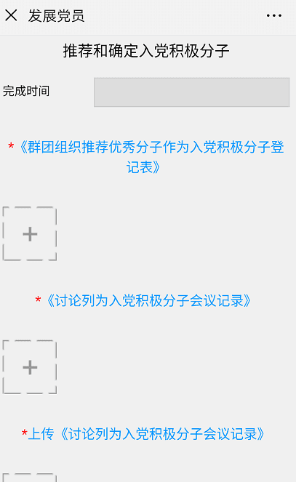
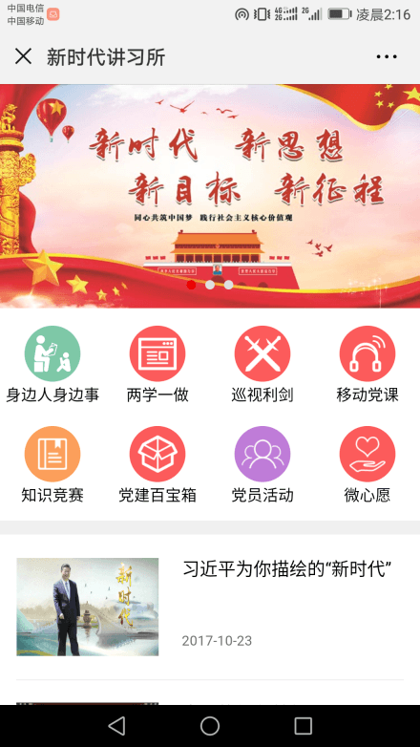
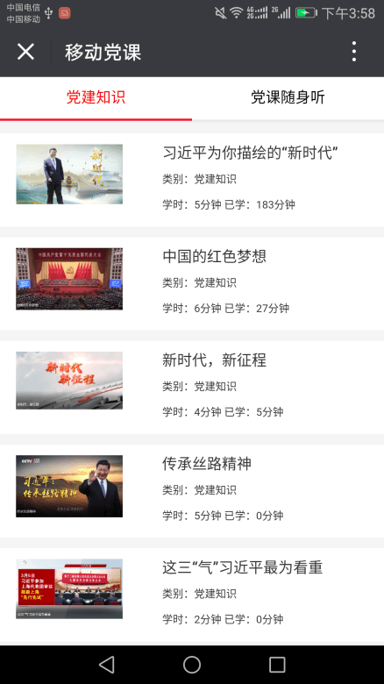
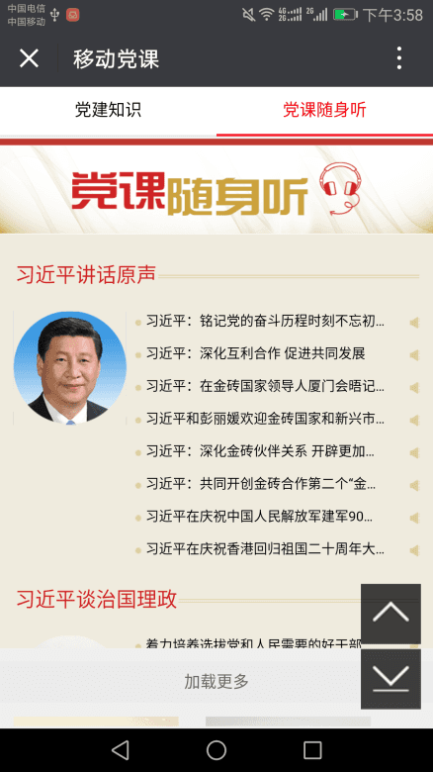
党员发展 — 微信端
支委人员也可在微信端完成发展党员的所有操作，随时查看发展党员全过程情况
发展列表
发展详情
上传资料

Slide 11
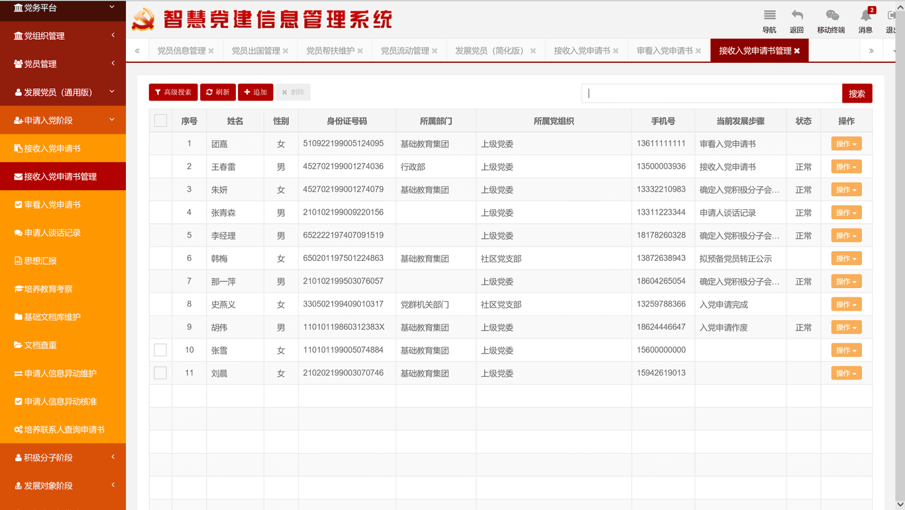
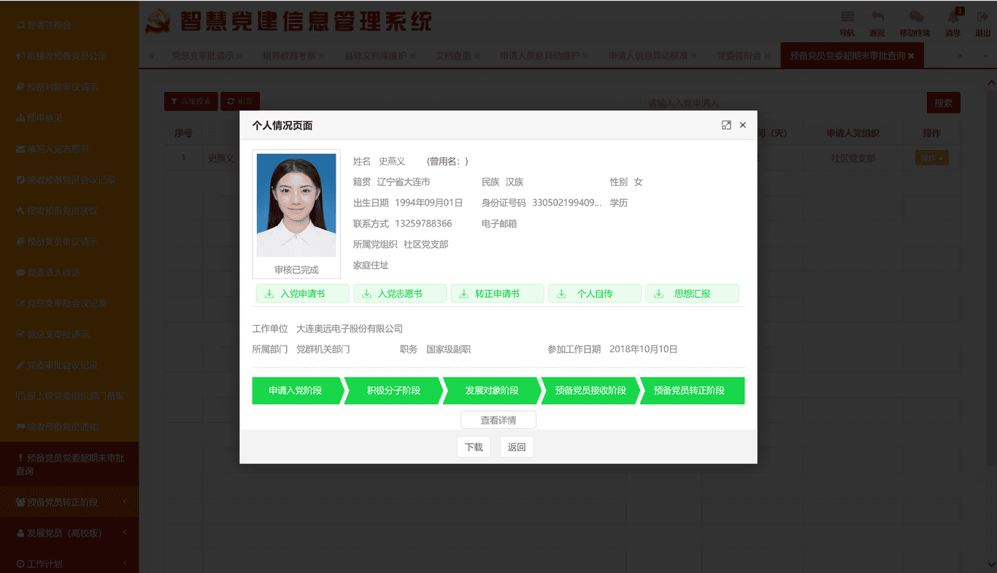
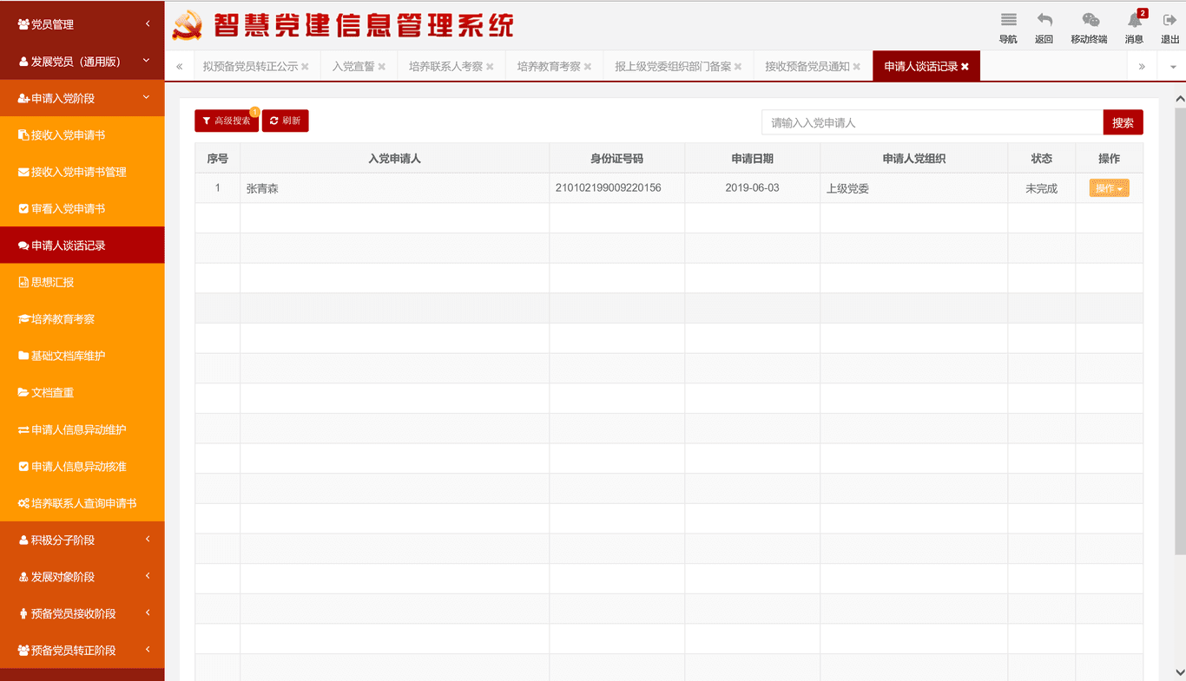
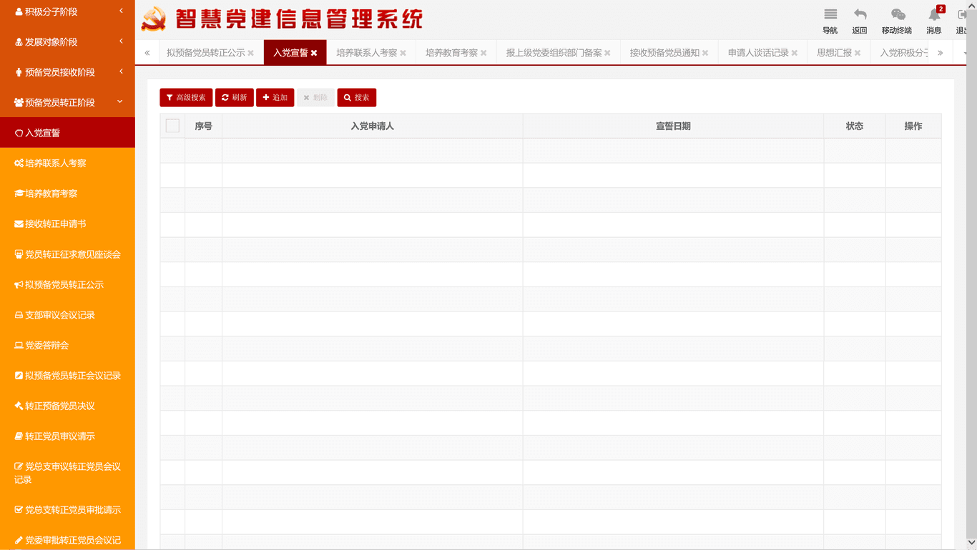
党员发展 —系统视图

Slide 12
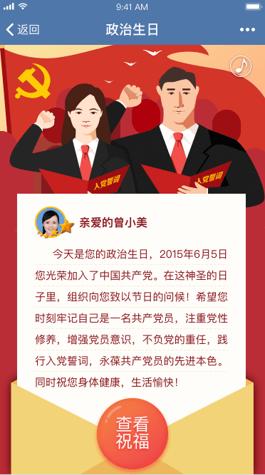
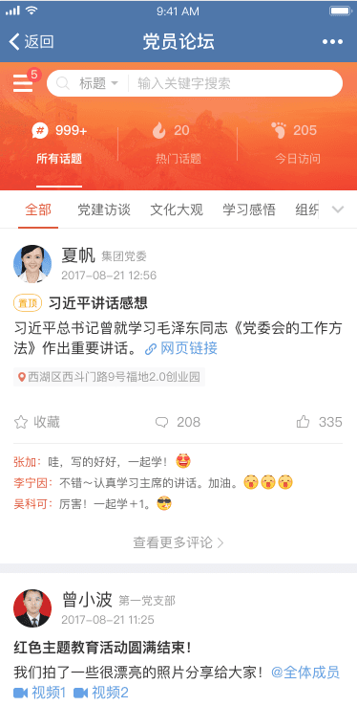
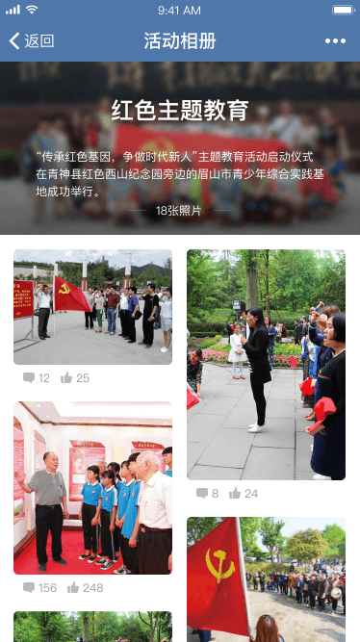
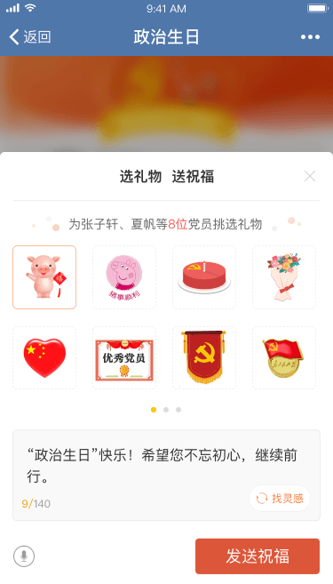
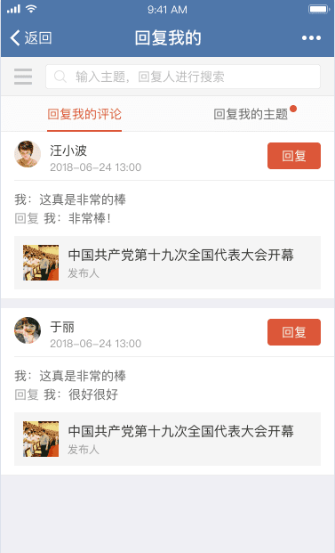
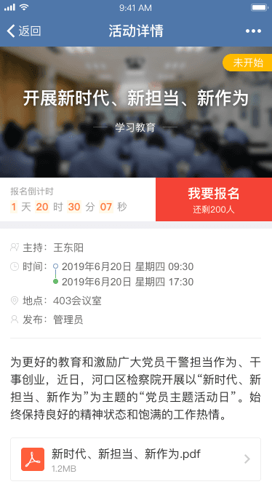
丰富组织生活
入党纪念
党员论坛
党建相册/活动报名
政治生日收发祝福，感受组织关怀，
H5动图、悦耳的背景音乐烘托节日气氛。
随时随地分享心得体会，加强党员与党员，党员与组织的互动。
活动照片分享、评论，永久留档，有迹可循。

Slide 13
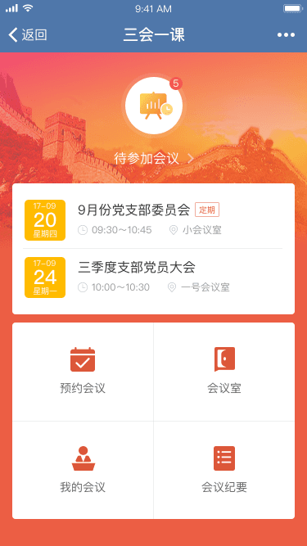
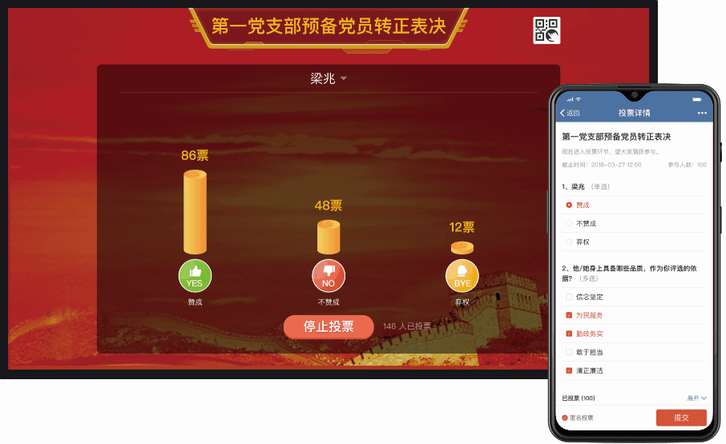
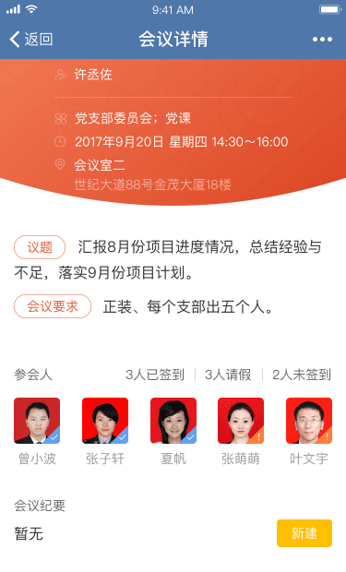
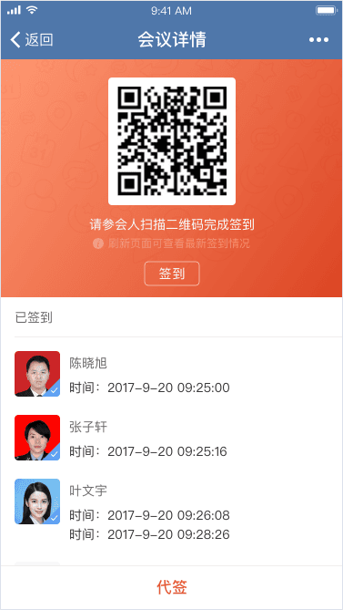
如何落实三会一课制度？
会议提前通知
会议现场扫码签到、定位签到、电子签名等统计方式
会议纪要上传，共享
会议记录模板化导出留档
大屏投票，活跃现场气氛，提高党员参与积极性。

Slide 14
三会一课-线上管理
创新“三会一课”线上管理
党员参会
支部层
党委层
会议线上提醒、签到
会议内容、照片规范化管理
全面管理监督
查看统计方便、快捷
线上发起
会议提醒
确认参会
会议详情
党务管理者
线上发起会议
党员
在手机端收到会议提醒
党员
在手机端签到、确认参会
手机端、后台
可随时查看会议详情

Slide 15
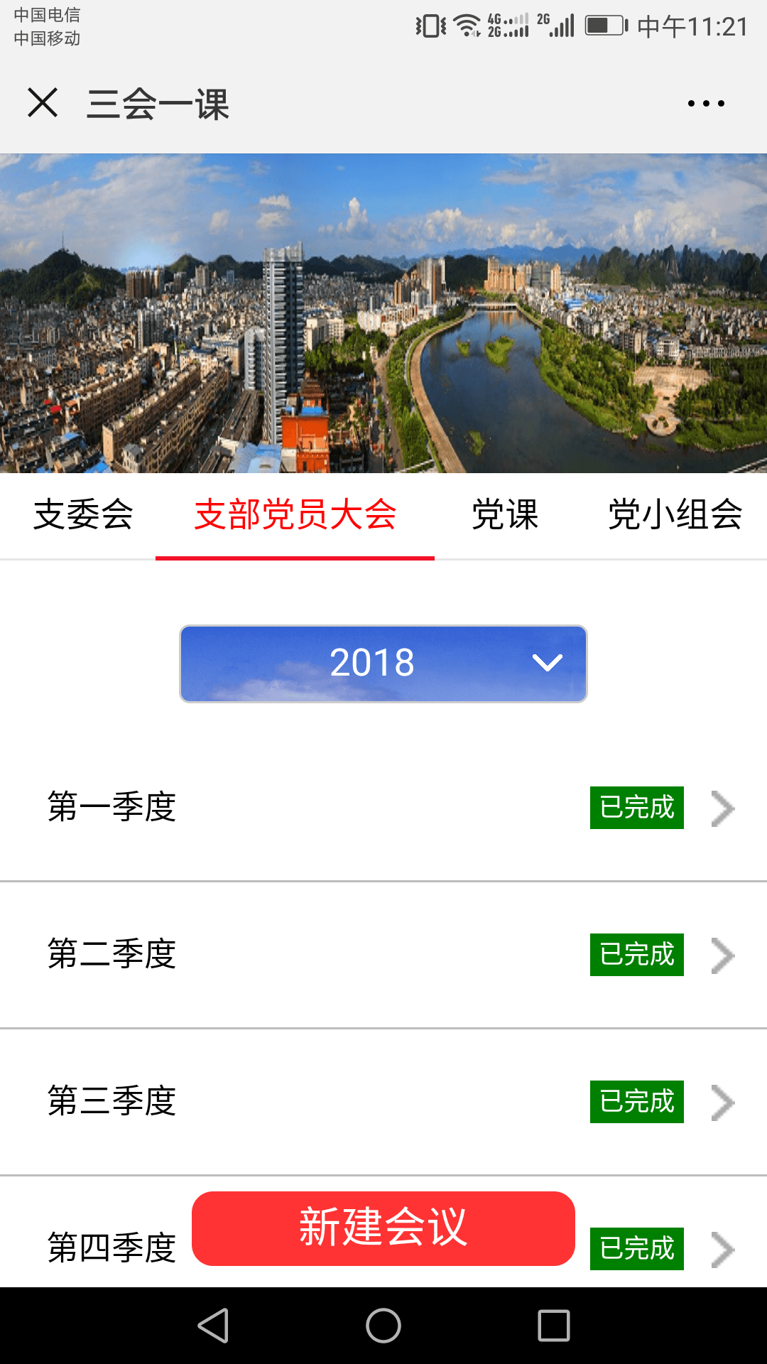
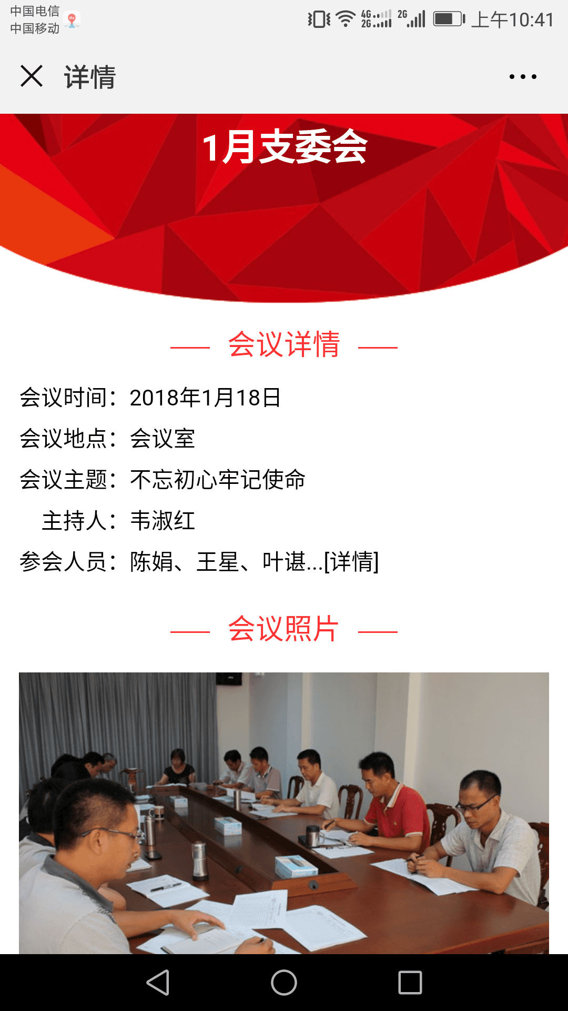
三会一课 — 会议发起与会议提醒
在线会议发起 会议提醒
网络会议
三会一课
视频会议
主题党日
线下会议
组织生活会
民主评议
党员在手机端收到会议提醒、指定地址签到，组织委员也可随时在手机端新建会议，上传会议照片，查看会议详情。

Slide 16
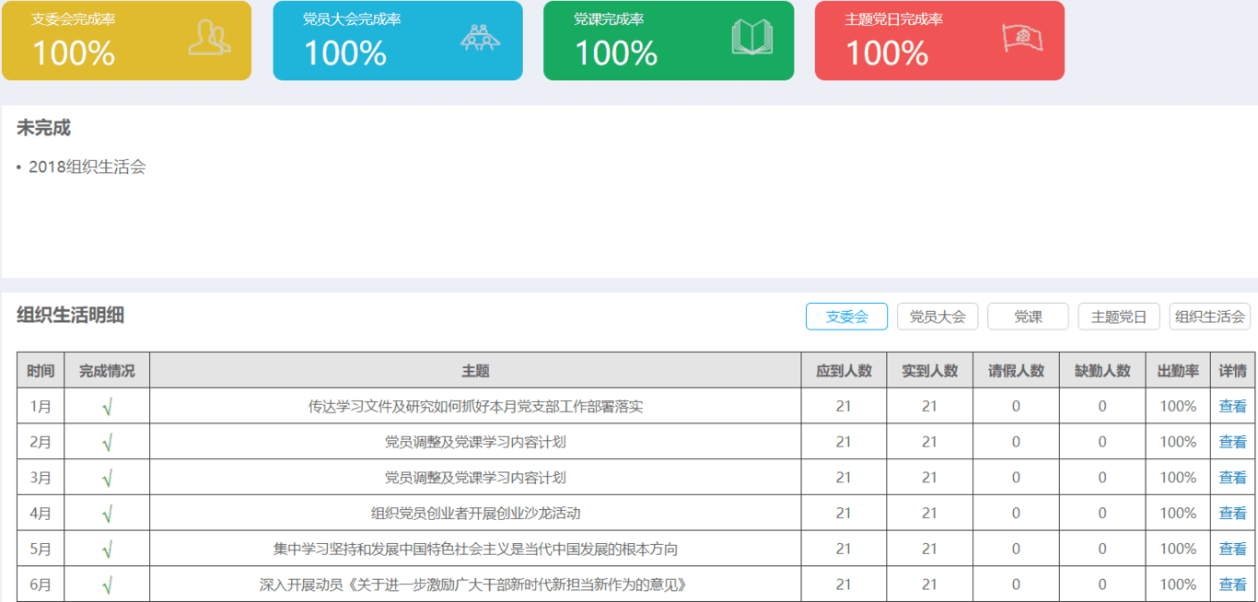
三会一课 — 规范管理
可支持三会一课规范化管理、表格导出，各支部开展组织生活统计情况一目了然。

Slide 17
考核评价 — 创新模式
积分活跃值 + 重点工作考评
积分活跃值
参与学习教育
参加三会一课
及时缴纳党费
参与活动
........
党员积分管理
自评
党员互评
群众参评
组织评定
亮分公示
党组织星级化管理
逐级上报
材料上传
问题汇总
上级审核
星级评定

Slide 18
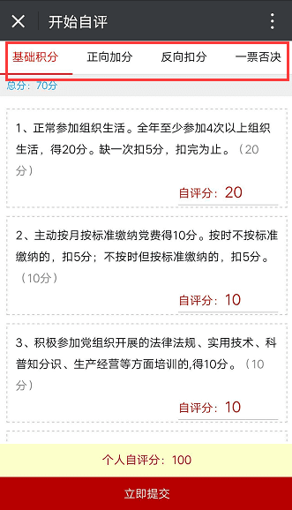
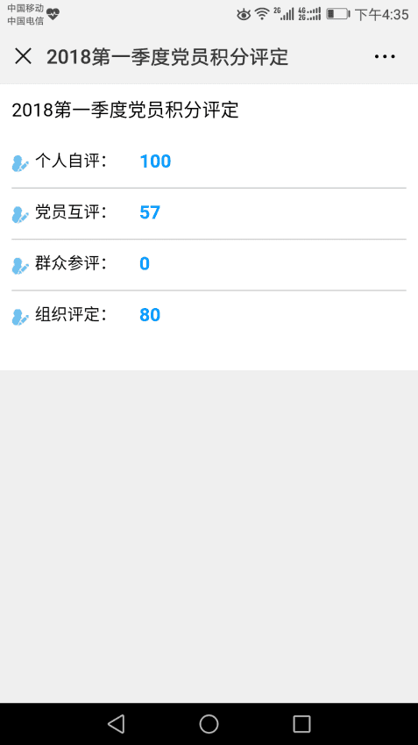
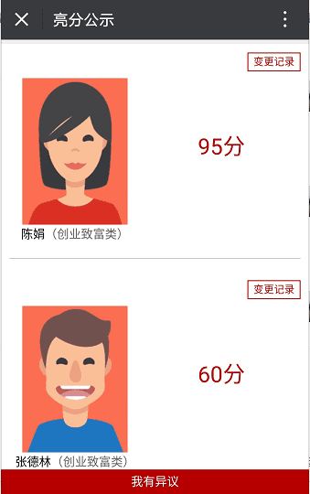
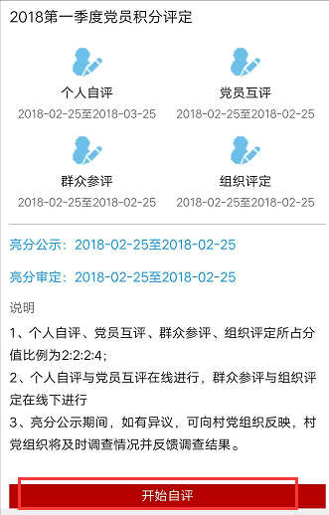
考核评价 — 党员积分管理流程
党员积分管理
自评
党员互评
群众参评
组织评定
亮分公示

Slide 19
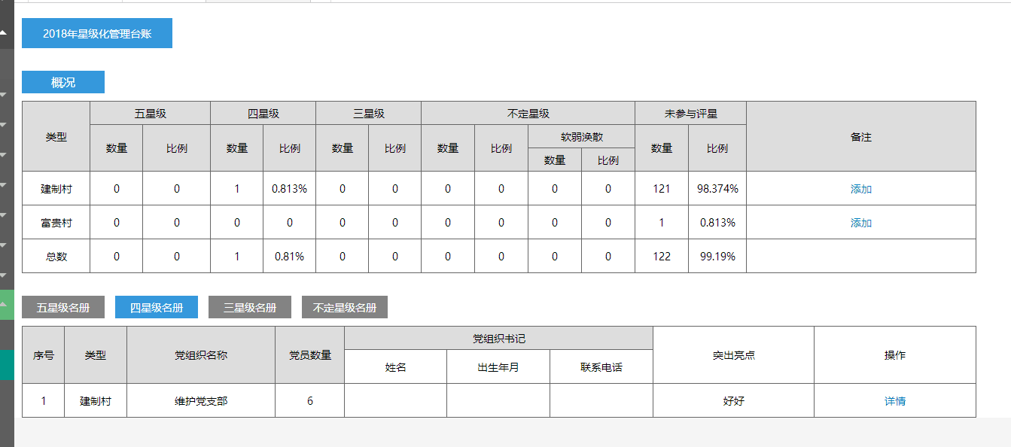
考核评价 — 创新模式
生成党组织星级化管理台账
考核量化精细化
完成考核标准化

Slide 20
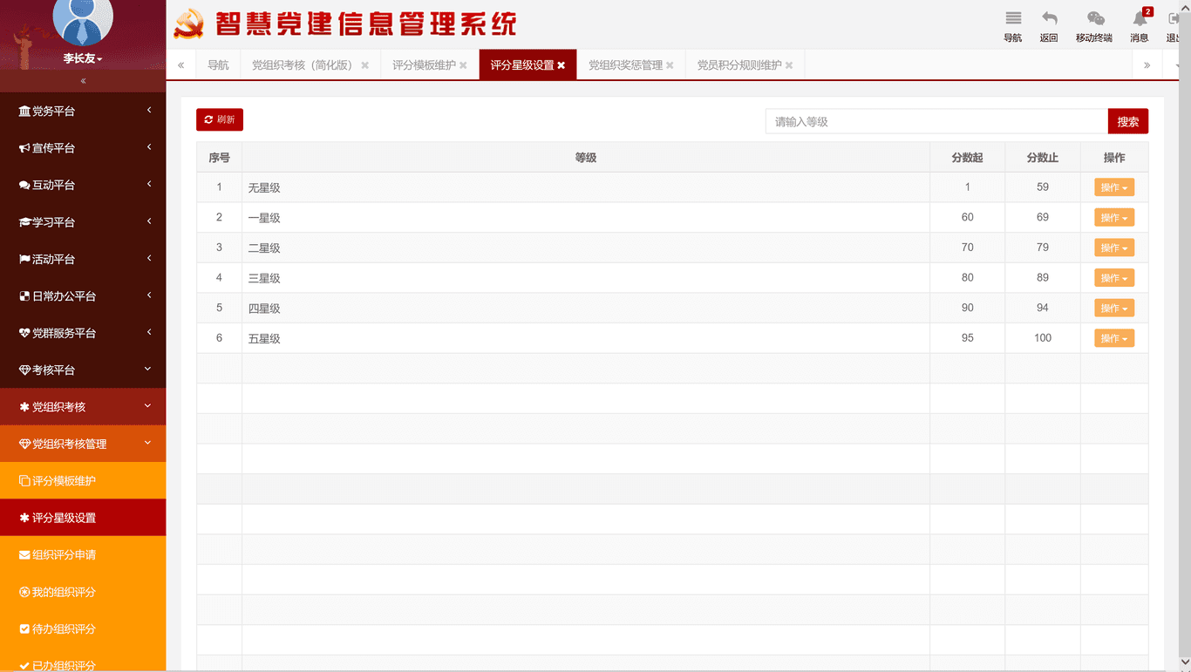
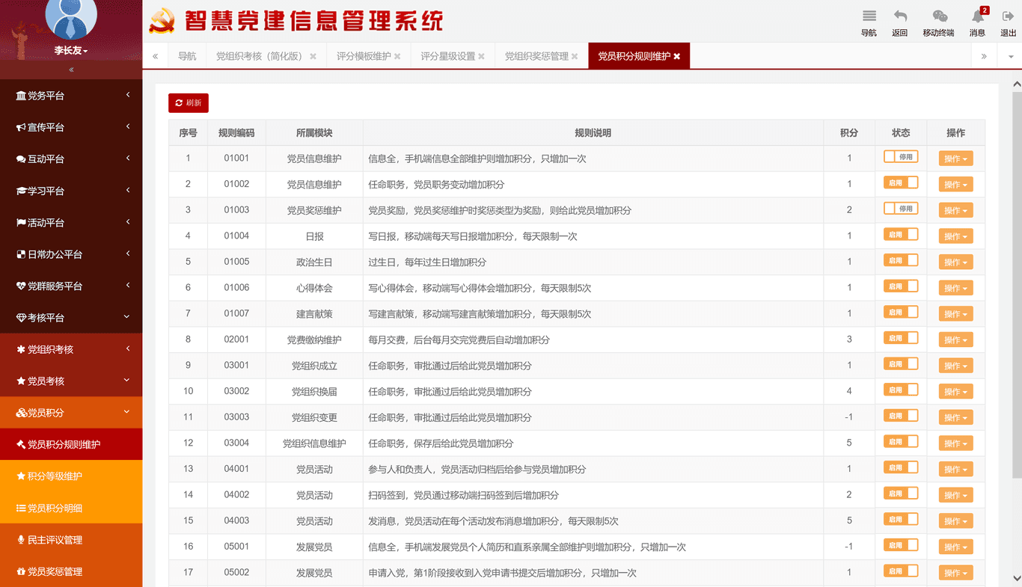
考核评价 — 系统视图

Slide 21
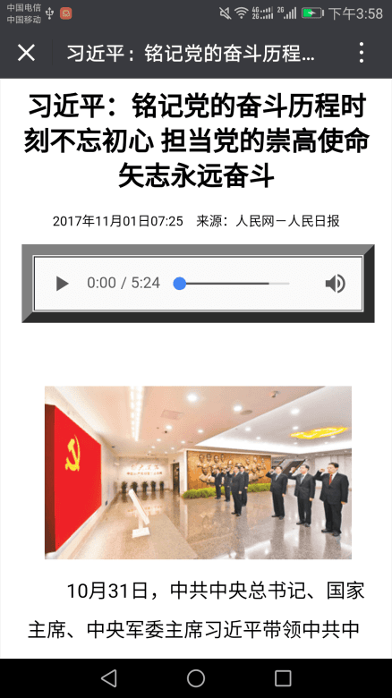
党员教育— 新时代讲习所
该栏目提供视频、音频和图文学习资源，方便党员及时了解学习，使教育实现常态化。
新时代讲习所
移动党课
党课随身听
党课随身听

Slide 22
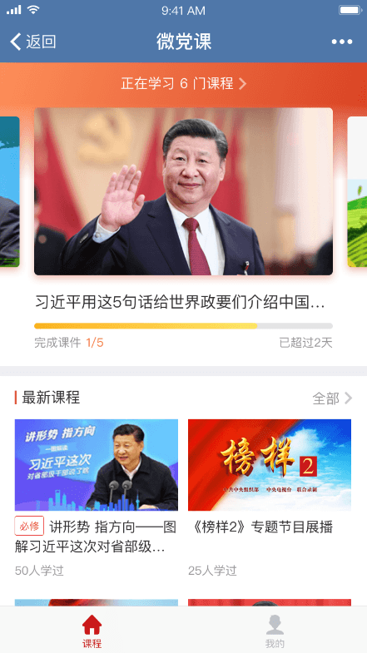
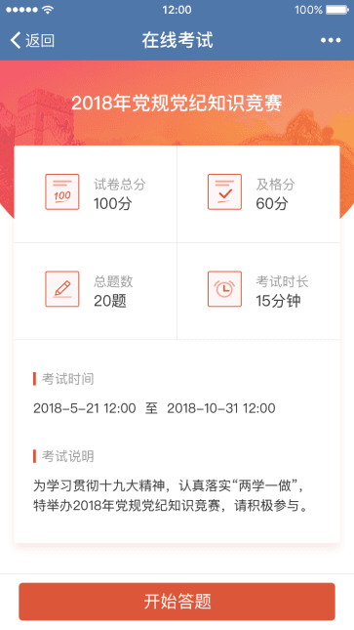
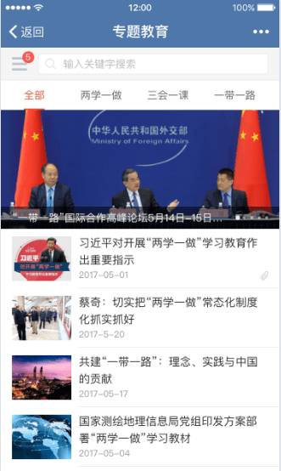
如何实现党员的学习教育？
微党课
在线考试
专题教育/政策法规/反腐倡廉
补充线下集中开班学习难的问题，必修课、公开课相结合，提高党员自主学习能力。
随时随地发起无纸化测评，检查党员学习效果。
党内教育、政策法规、反腐倡廉时刻提高党员的党性修养。

Slide 23
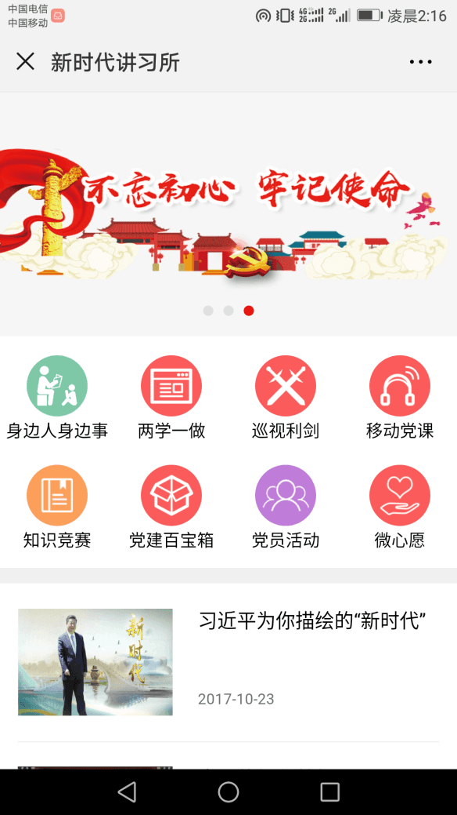
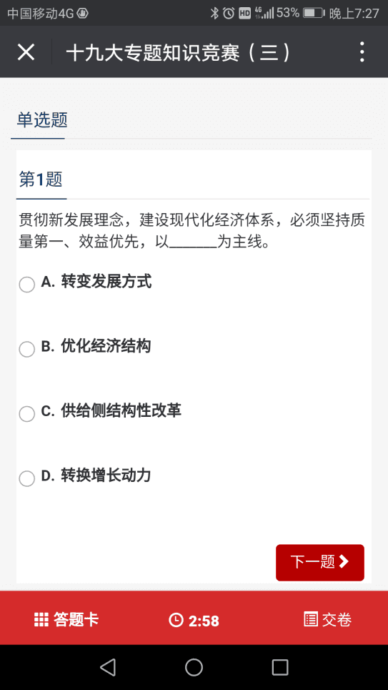
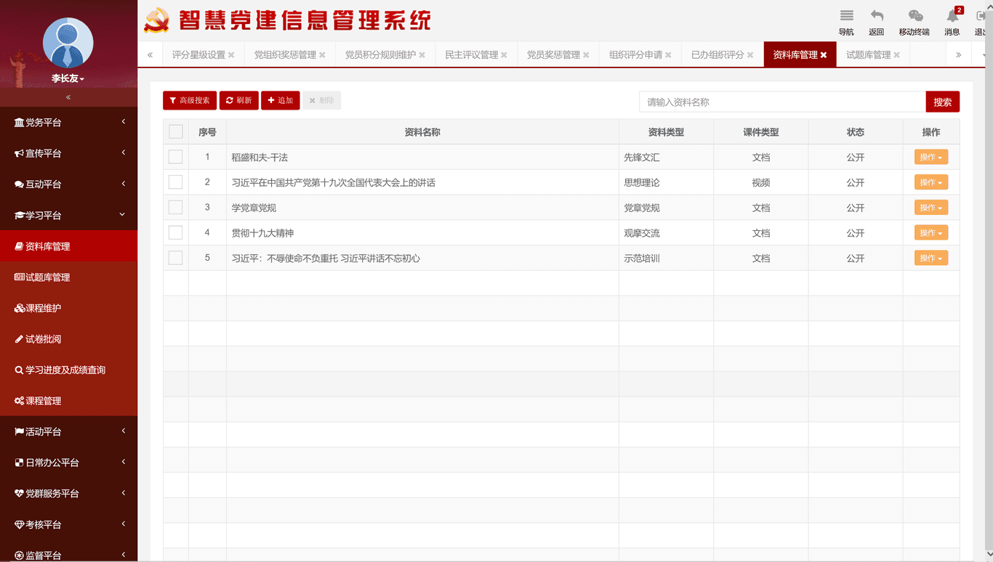
党员教育— 知识竞赛
党员教育中的知识竞赛让党员随时随地、不受时间、地域限制利用碎片时间即可参与专题党建知识竞赛，入脑入心，覆盖面广，节约时间成本。

Slide 24
党建大数据的价值
通过云计算、大数据分析等互联网技术，加强对各级党支部党的建设和组织工作、实际成效的掌控，及时发现问题、预测趋势、把握规律，为领导决策、指导工作、推进落实提供重要参考。
党建大数据中心
领导决策
依据
党建基础
工作数据化
干部考核
评价智能化
党员及组织画像精准化

Slide 25
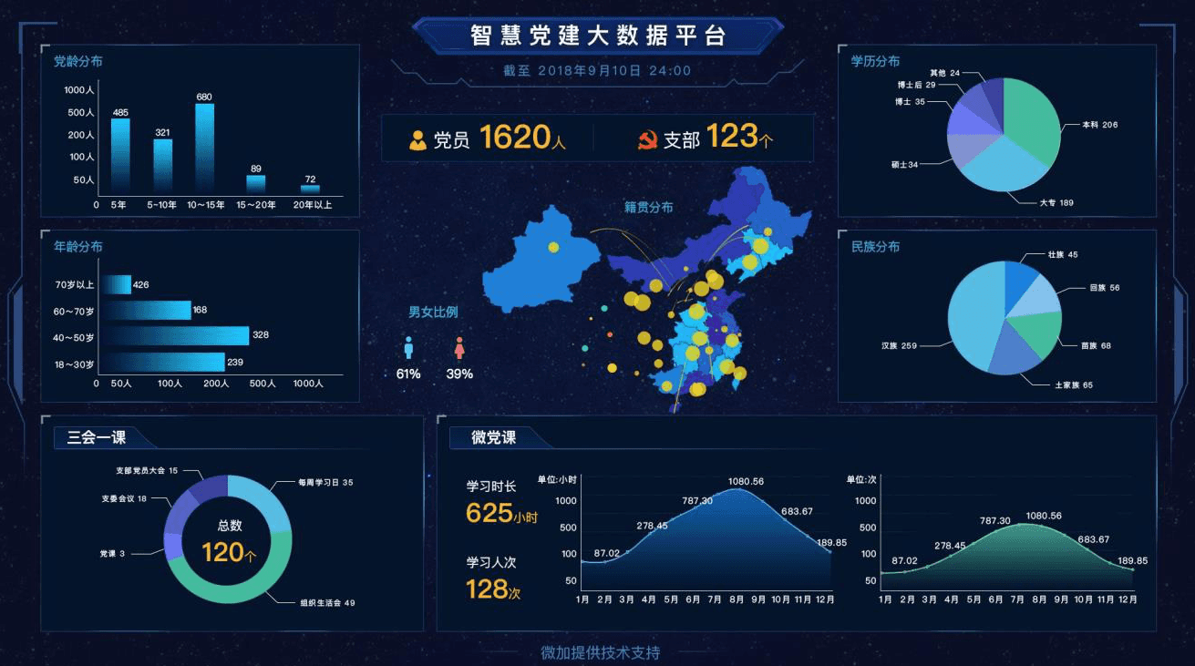
党建大数据
多维度数据展示
党员信息、三会一课执行情况、党内学习情况一目了然。
自定义大屏名称
根据组织使用场景显示大屏名称。
自定义展示数据
个性化展示组织架构、人员类型选中的数据。

Slide 26
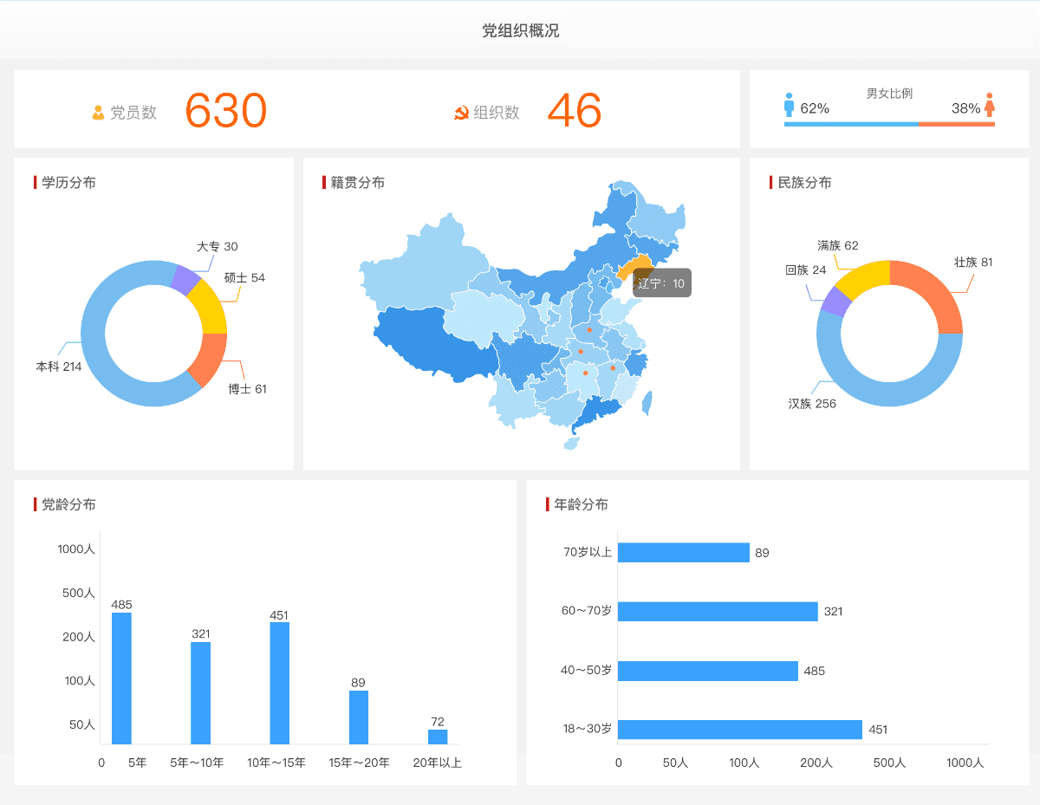
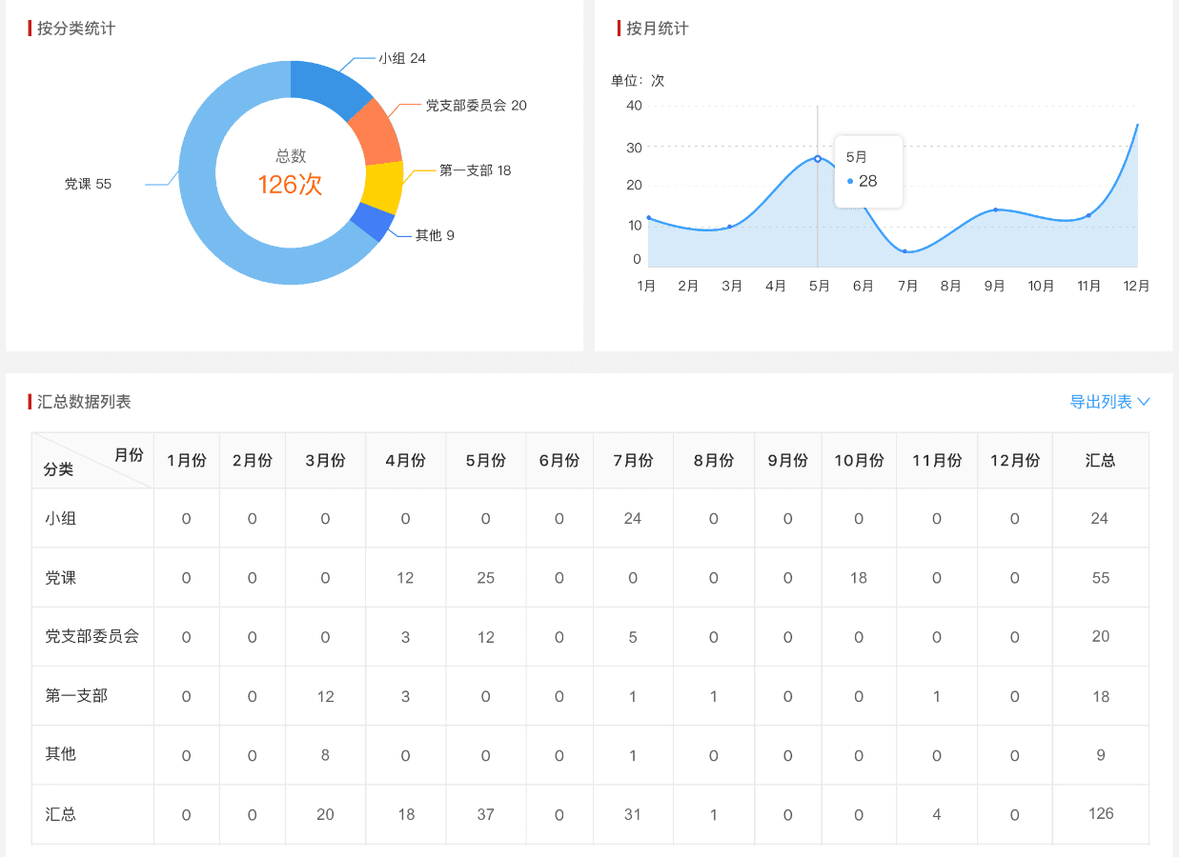
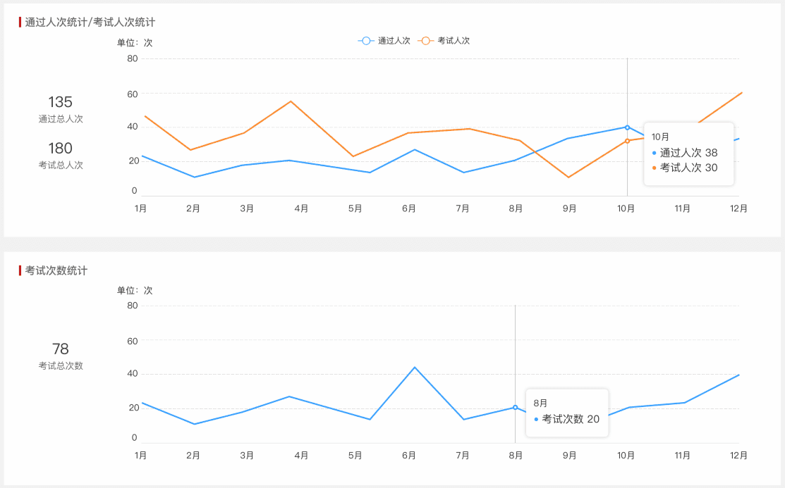
党建台账
党组织概况
三会一课统计
在线考试统计
提供智能分析，多维度，可视化的数据台账，为党建管理和组织决策提供切实有效的数据依据，从而更好地对党员进行管理、教育和监督。

Slide 27
目 录
CONTENTS
1
互联网+智慧党建：建设背景
2
互联网+智慧党建：软件建设
3
互联网+智慧党建：展厅建设

Slide 28
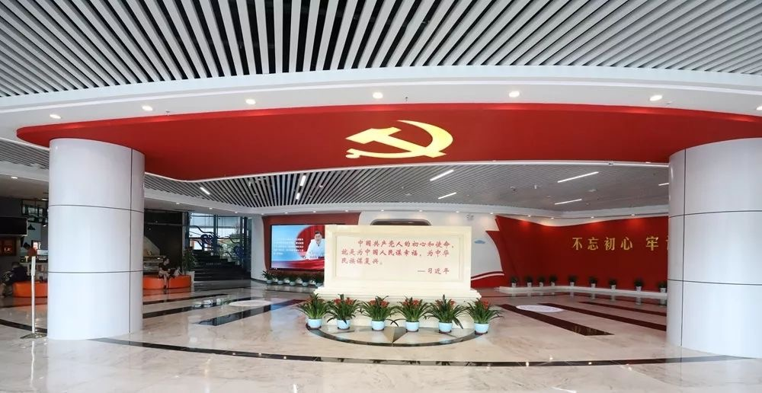
展厅效果

Slide 29
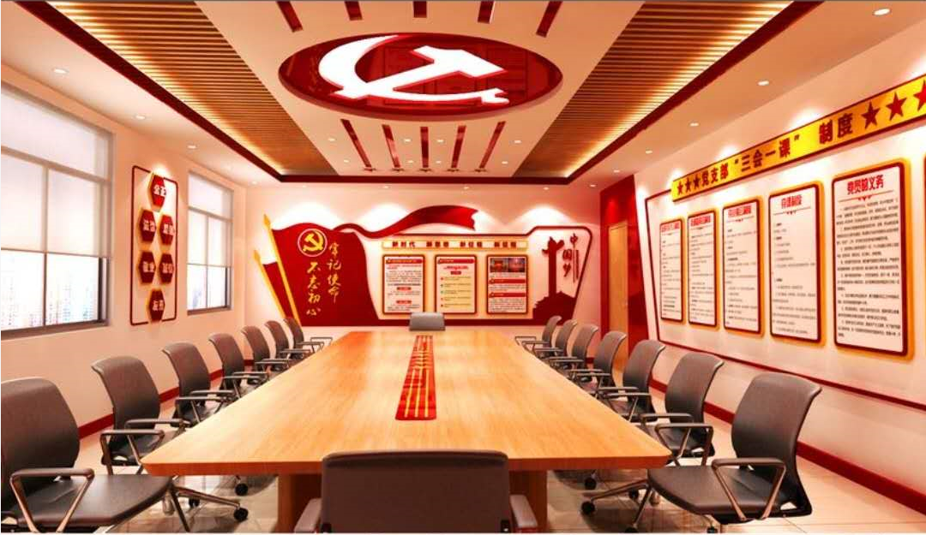
展厅效果

Slide 30
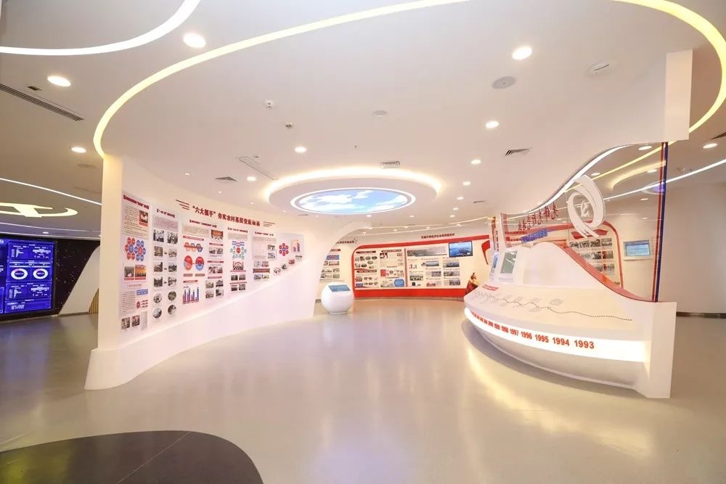
展厅效果

Slide 31
谢 谢 ！
信通达智能科技有限公司

